Slide 1
Численное моделирование отклика СДВ на рентгеновскую вспышку 06.09.2017

Slide 2
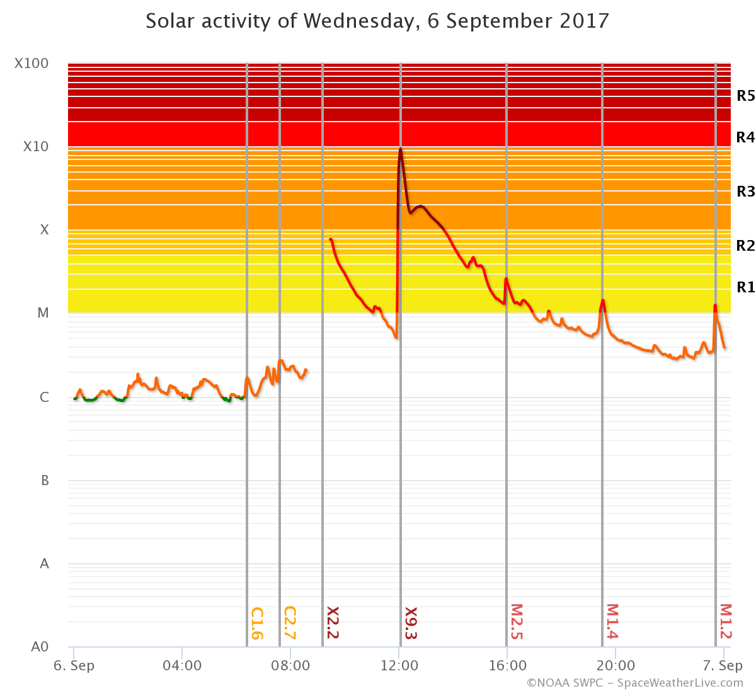

Slide 3
Сентябрь 2017
Дата | Балл | Время, UT | Интеграл 1, Дж/м² | Интеграл 2, Дж/м²
06.09.2017 По уровню 1*10⁻⁴ Вт/м² | 9.4 | 11:56 -13:38 104 мин | 0,45 | 1,41
06.09.2017 По уровню 2*10⁻⁴ Вт/м² |  | 11:56-12:18 22 мин | 0,28 | 0,68
10.09.2017 По уровню 1*10⁻⁴ Вт/м² | 8.2 | 15:54 - 17:26 92 мин | 0,6 | 1,94
10.09.2017 По уровню 2*10⁻⁴ Вт/м² |  | 15:55-16:52 56 мин | 0,54 | 1,65

Slide 4
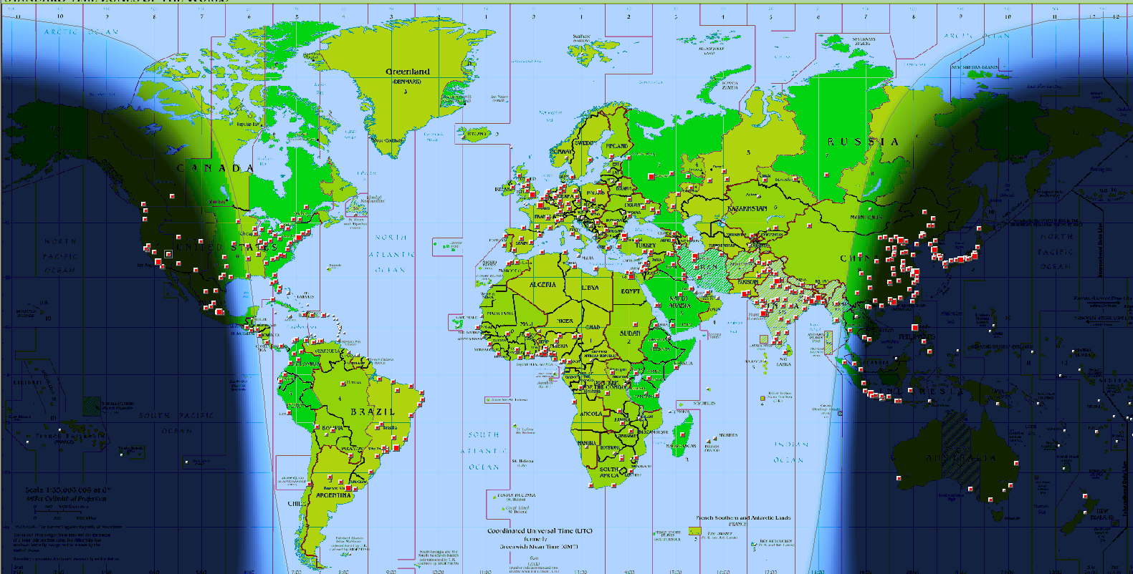
Условия наблюдений 06.09.2017

Slide 5
Трассы наблюдений
ID | Частота
GBZ | 19.58
ICV | 20.27
GQD | 22.1
DHO | 23.4
TBB | 26.7
Регистрация в Михнево - Metronix

Slide 6
Модели среды
Двупараметрическая модель Fergusson-Wait
  Де-факто стандарт работ по нижней ионосфере
  Простое аналитическое выражение
  Ne=1.43e7*EXP(-0.15*Hp + (z-Hp )*(β-0.15 ))
Коррекция модели на солнечную вспышку
  Получена обработкой данных наблюдений с подгоном параметров моделью LWPC

Slide 7
Зависимость параметров модели от потока рентгена на GOES

Slide 8
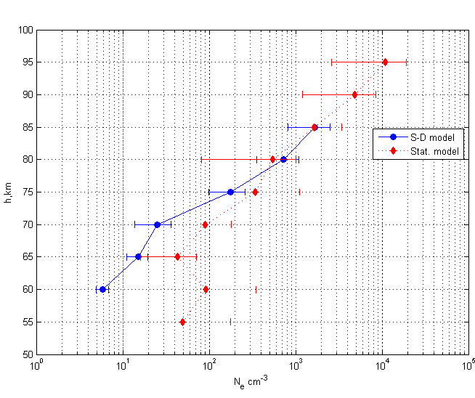
5-модель ИДГ РАН

Slide 9
Расчет СДВ
Метод параболического уравнения (PARABEQ)
LWPC – модовый подход, контрольный счет
Разница 2-3 дБ при полном качественном согласии (учет анизотропии, разная нейтральная атмосфера, проводимость земли)
Выигрыш в скорости у PARABEQ
Фиксированная сетка высот 20-100 км.
Автоматический выбор шага по пространству

Slide 10
Наблюдения
DHO
TBB
GBZ
GQD

Slide 11
Наблюдения
ICV

Slide 12
Результаты ТВВ
ТВВ
WAIT
ИДГ

Slide 13
Результаты ТВВ

Slide 14
Результаты GBZ и GQD 5-ИДГ
GBZ
GQD

Slide 15
Близкие трассы

Slide 16
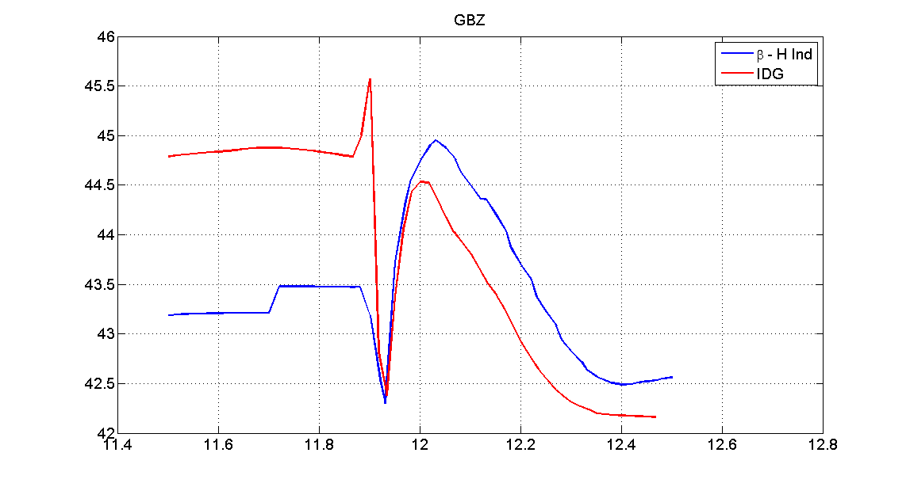
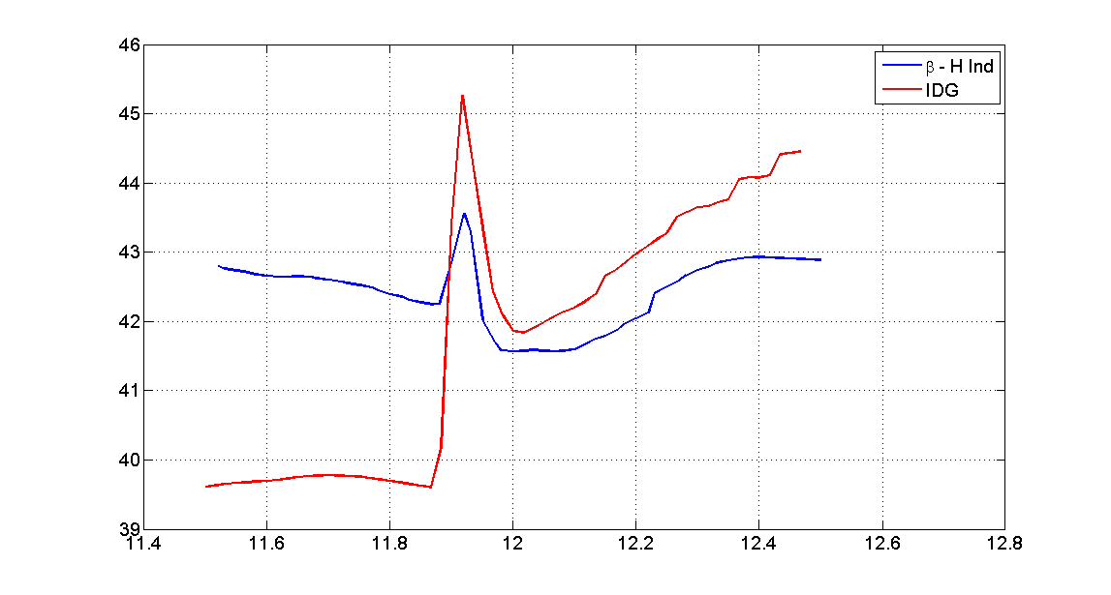
Результаты GBZ и GQD Wait

Slide 17
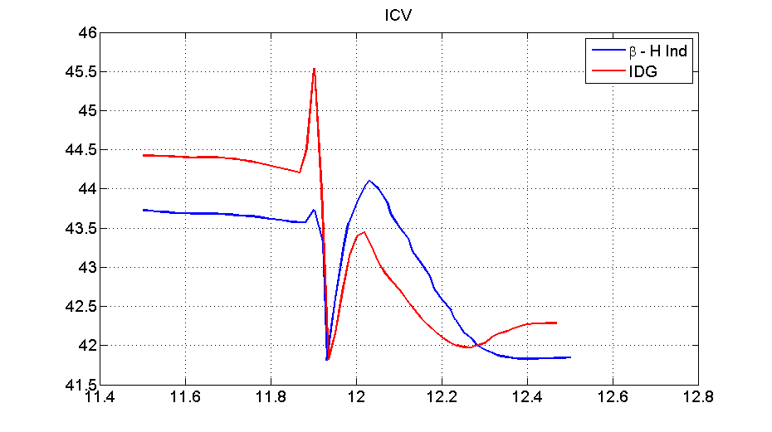
Результаты ICV

Slide 18
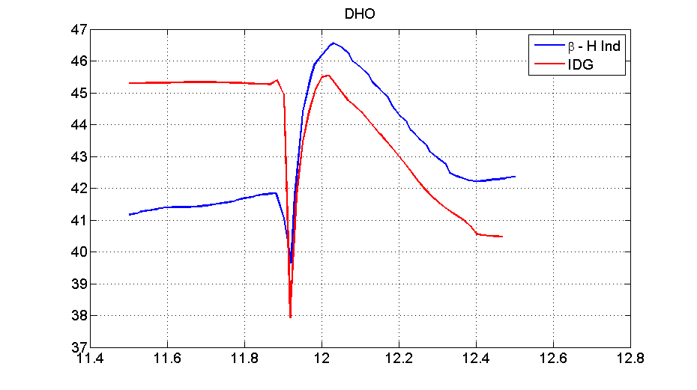
Результаты DHO

Slide 19
Сухой остаток
Ни одна из моделей не воспроизвела результаты наблюдений
Точно «ловится» момент начала эффекта
Разница между моделями невелика
Приводимые в литературе результаты или наилучшие, или следствие «замкнутого круга» – подобрали параметры по наблюдениям – воспроизвели наблюдения.
Дальнейшая работа:
  Включить жесткий УФ
  Проверить результаты на 22 и 33 компонентных моделях (в 5-компонентной нет отклика малых нейтральных компонент)
  Расчет для других вспышек (возможная уникальность 06.09.2017?)

